Slide 1
Psalm 128 (DNP) t. J.P. Kuijper; m. Straatsburg 1545 / Genève 1551

Slide 2
Psalm 128 (DNP) t. J.P. Kuijper; m. Straatsburg 1545 / Genève 1551

Slide 3
Psalm 128 (DNP) t. J.P. Kuijper; m. Straatsburg 1545 / Genève 1551

Slide 4
Psalm 128 (DNP) t. J.P. Kuijper; m. Straatsburg 1545 / Genève 1551

Slide 5
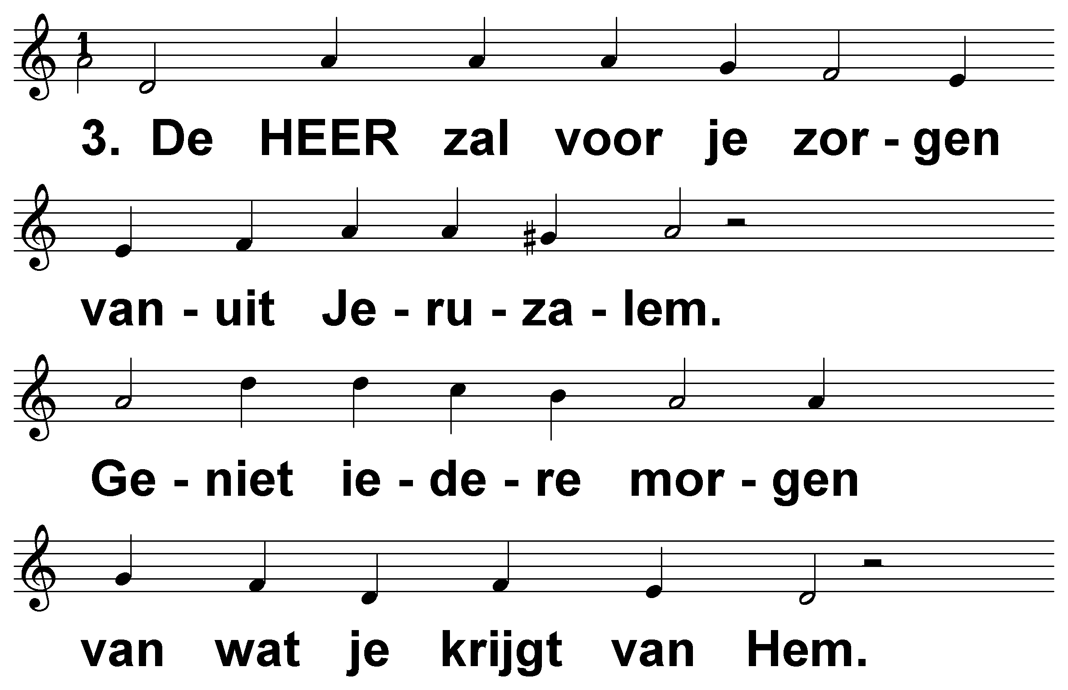
Psalm 128 (DNP) t. J.P. Kuijper; m. Straatsburg 1545 / Genève 1551

Slide 6
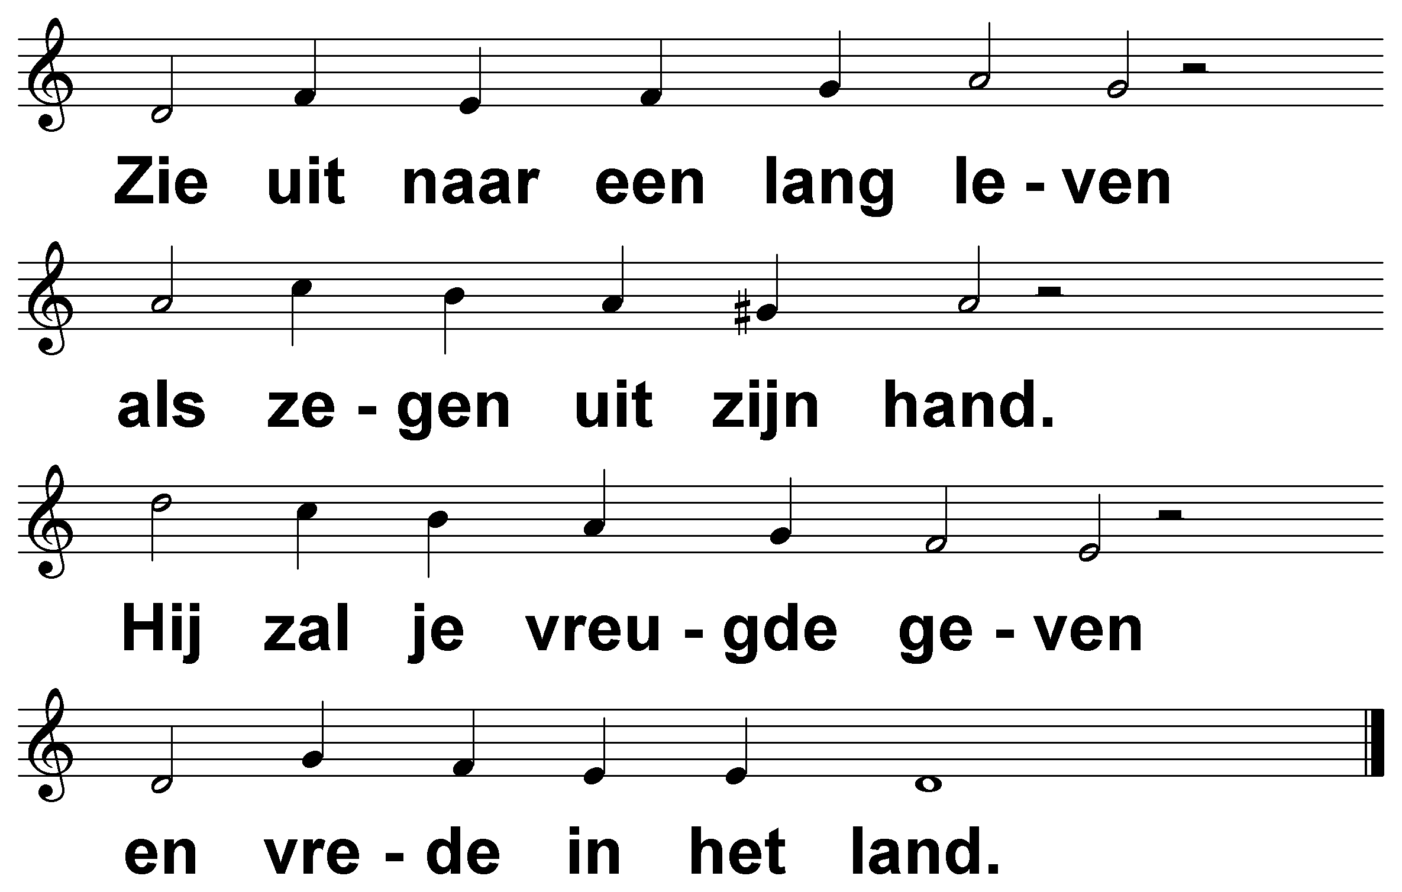
Psalm 128 (DNP) t. J.P. Kuijper; m. Straatsburg 1545 / Genève 1551

